Slide 1
上線申請工作證教學

Slide 2
1. 僑外生帳號申請

Slide 3
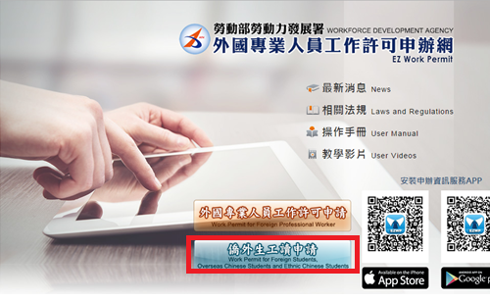
2.點選-僑外生工讀申請

Slide 4
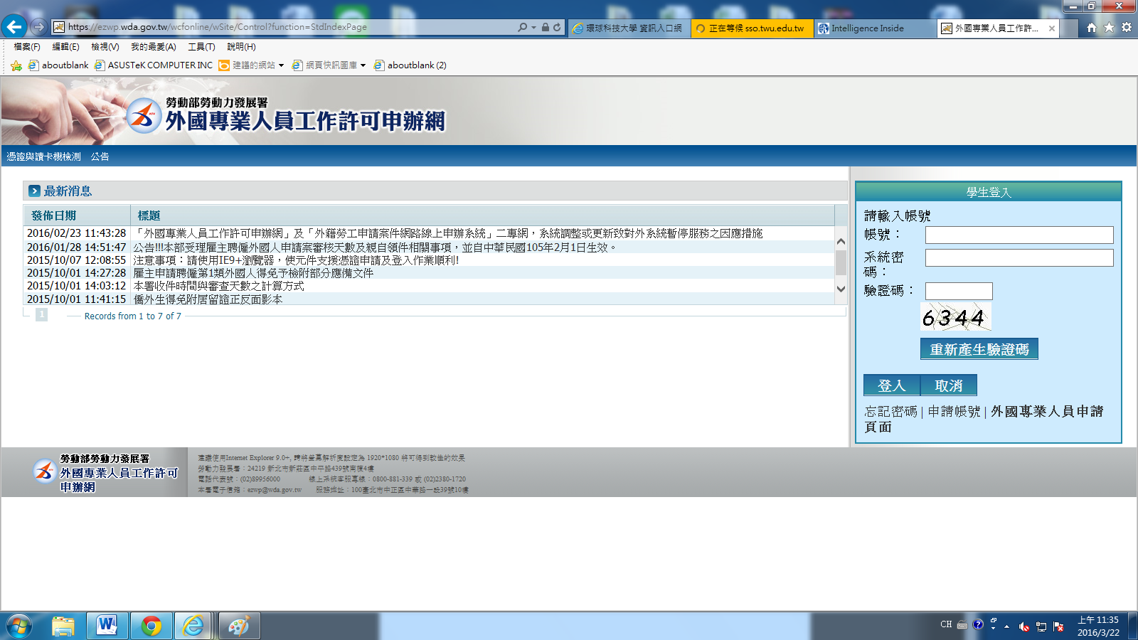
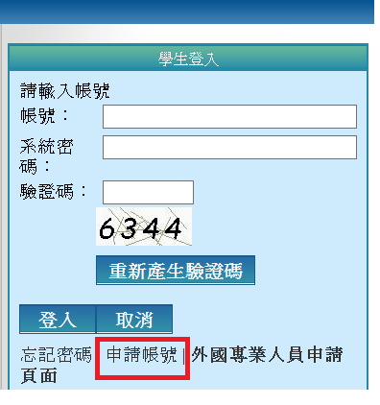
3.學生賬號申請登入頁
4. 點選-申請賬號

Slide 5
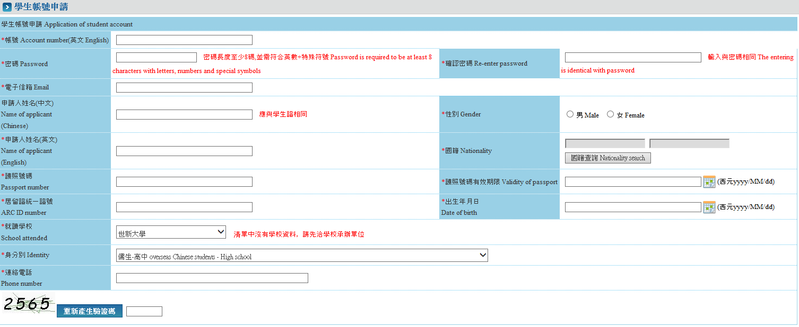
5.填寫基本資料
基本資料-留意事項：
1.帳號名稱-需要英文+數字
例如: xincii517
2.密碼-密碼需要8碼+特殊符號
例如: xinci517&

Slide 6
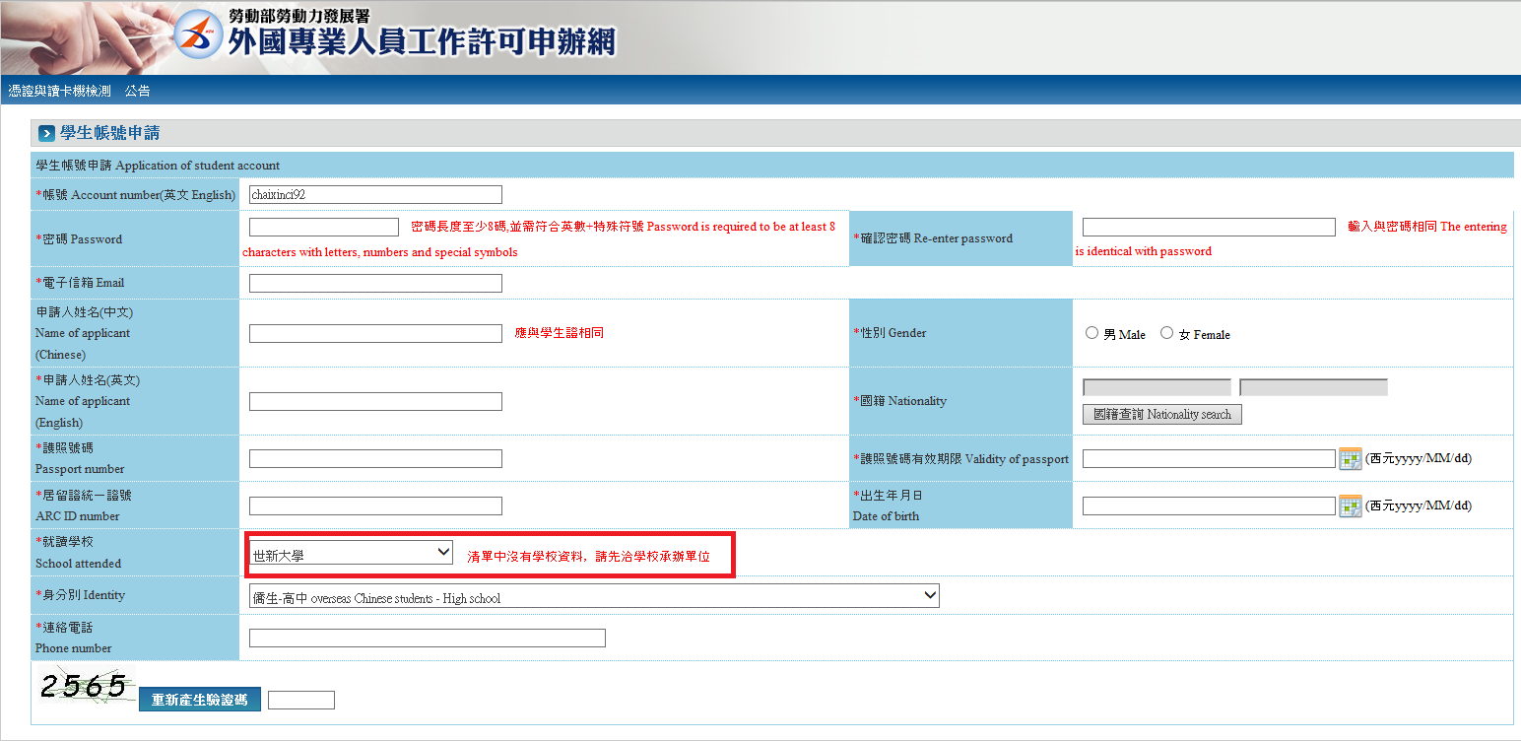
基本資料-留意事項：
3.就讀學校-下拉式選單
請同學務必點選-環球科技大學

Slide 7
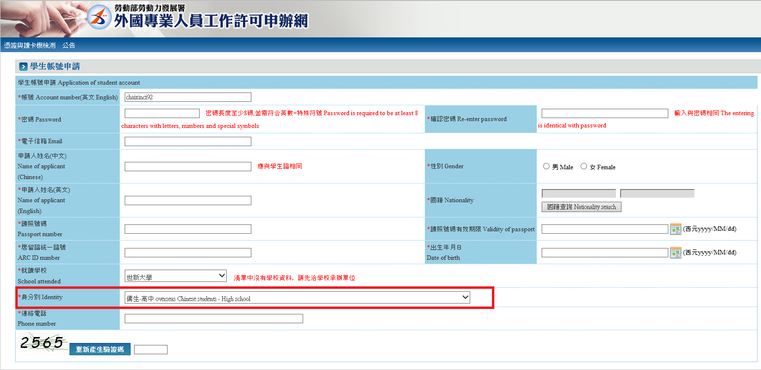
基本資料-留意事項
4.身份別-下拉式選單
**若你是僑生-請點選僑生身份**
僑生-學士（四年制）
**若你是海青班-請點選華裔學生身份
華裔學生-海青班(二年制)
**若你是外籍生-請點選外籍生身份**
外國留學生-學士（四年制）
5.填寫完畢基本資料後-輸入驗證號碼再點選-確認 送出賬號申請

Slide 8
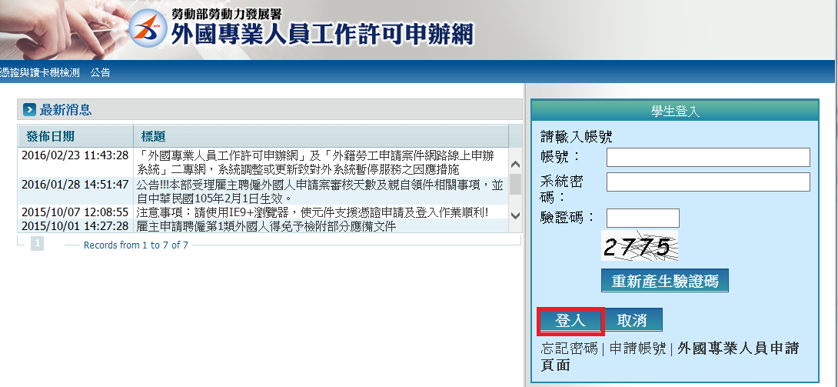
6.重新登入賬號

Slide 9
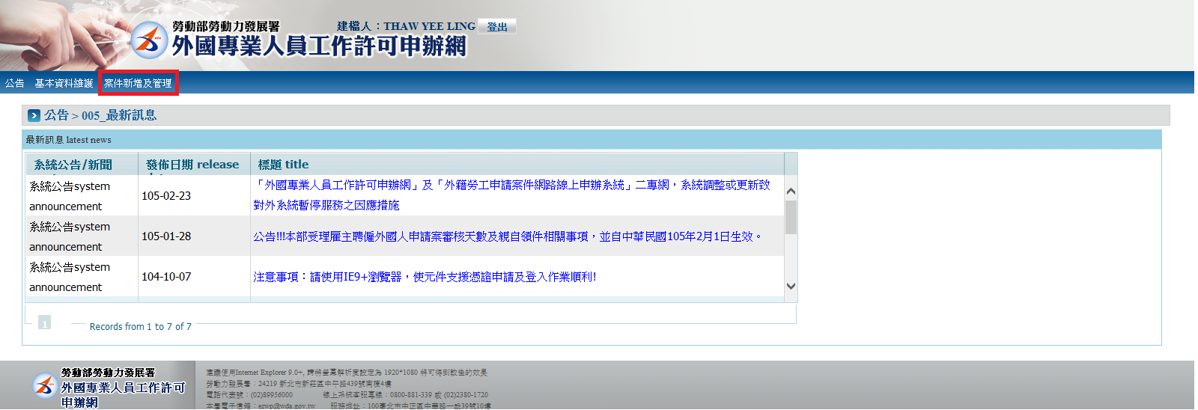
7.登入後的畫面
**登入後請點選左上角-案件新增及管理**

Slide 10
**請點選新增申請案件**
**請再點選-新增**

Slide 11
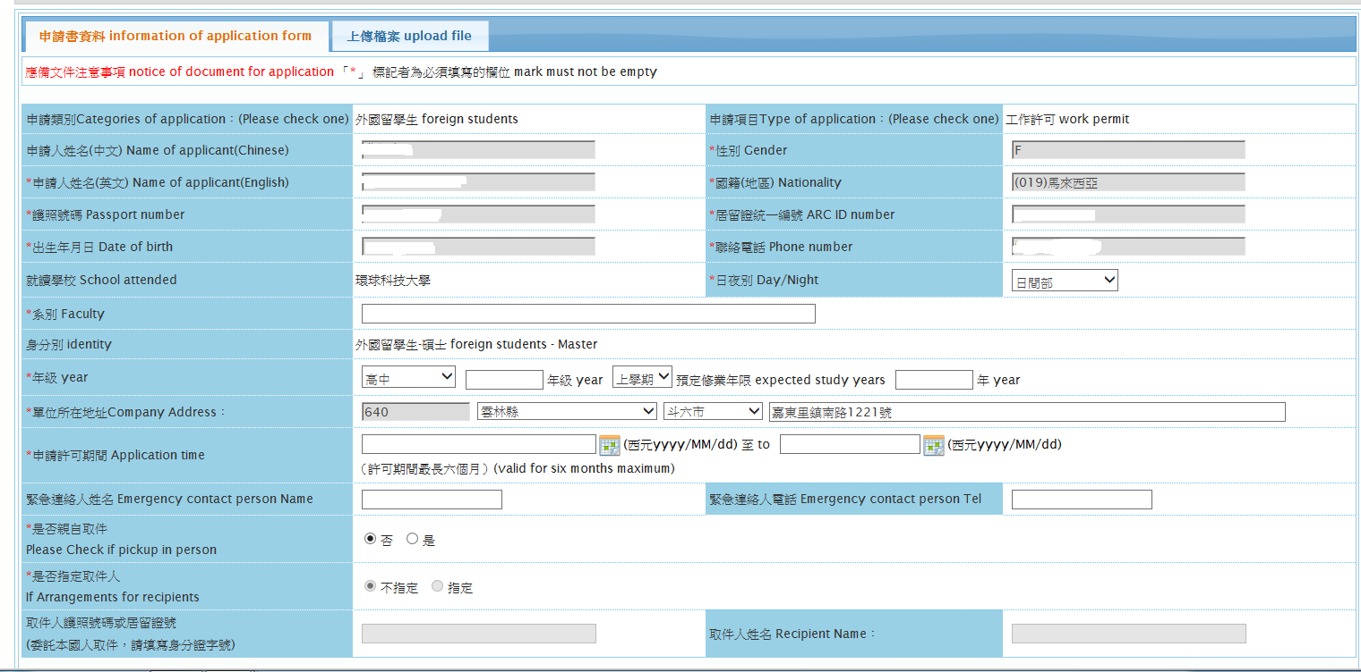
輸入相關資料-留意事項：
1.申請許可期間（由系統設定日曆拉選）
範例1-下學期：105/04/01-105/09/30
範例2-上學期：105/10/01-106/03/31

Slide 12
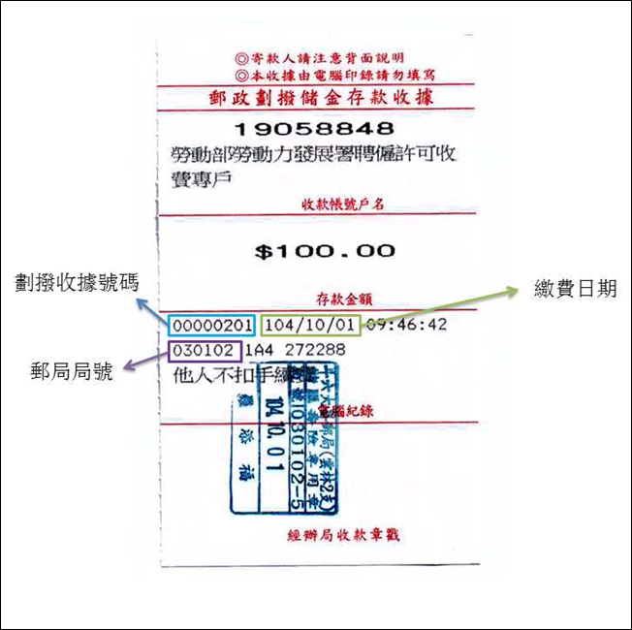
郵局劃撥單-留意事項
1.紅色框框-交易日期
例如劃撥單日期是：104/06/11
請填寫：1040611(請不要填寫/)
2.綠色框框：輸入郵政劃撥收據編號
例如郵政劃撥收據編號是：00002660
請填寫：0002660（系統只需收據編號7碼**可以少寫前面的0**很重要是7碼**）
3.粉色框框-交易局號：003110
填寫完畢後-請點選案件暫存

Slide 13
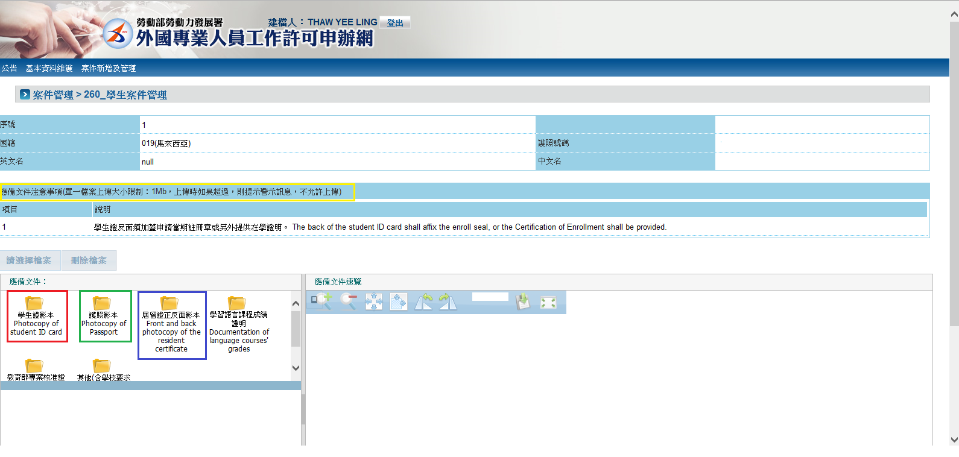
8.上傳檔案
上傳檔案-留意事項：
1.紅色框框-學生證正反面(需要有當學期註冊章，持悠遊卡學生證同學，請影印悠遊卡正反面前往註冊組蓋註冊章戳記)
2.綠色框框-護照-基本資料頁及visa頁
3.藍色框框-居留證正反面
4.上傳完畢-請點選-確認
**很重要**上傳檔案，單一文件以1MB為限及轉成PDF檔。

Slide 14
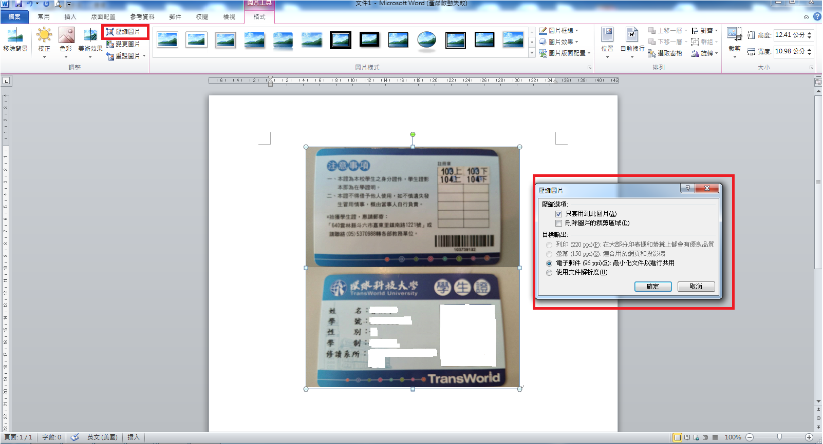
壓縮圖檔

Slide 15
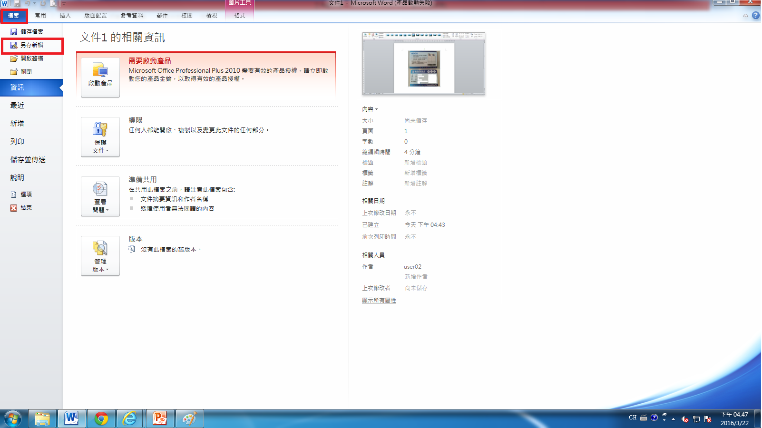
壓縮圖檔後
點選左上角的檔案，接著點選另存檔案。

Slide 16
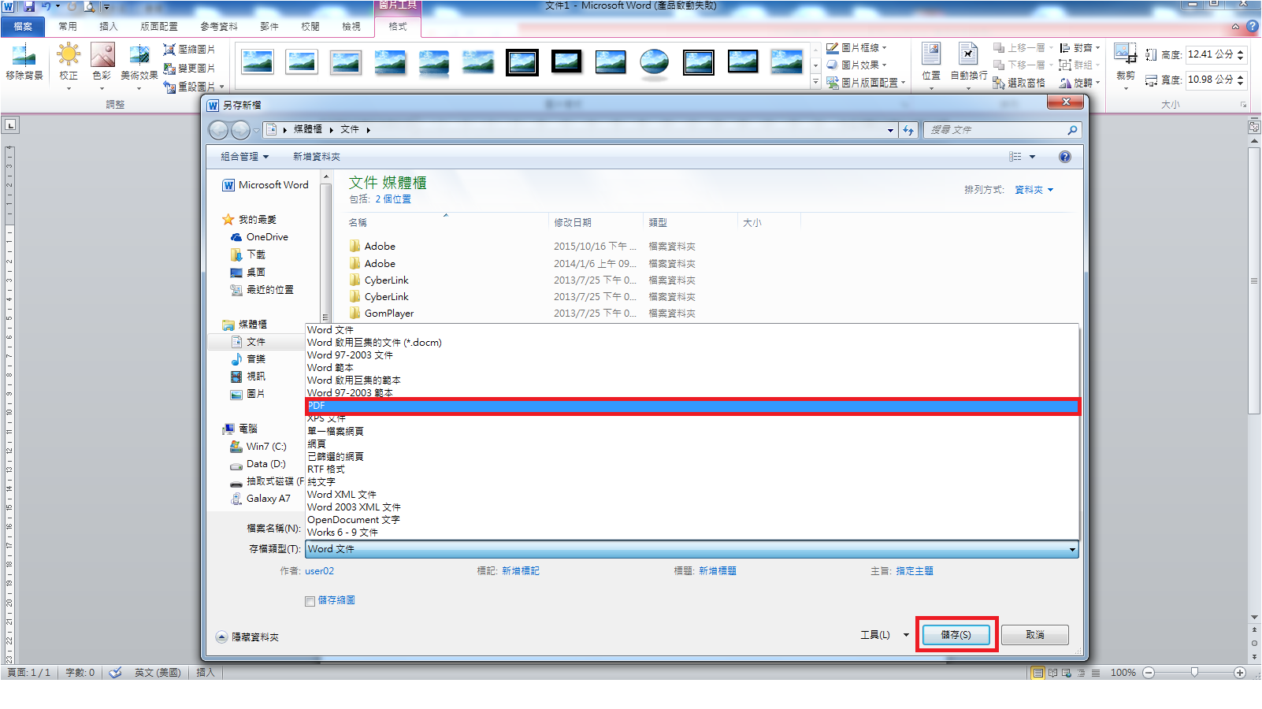
**下拉式 點選 PDF檔，接著點選儲存**

Slide 17
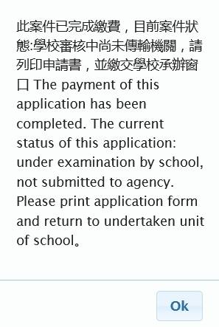
點選確認後-會出現的頁面 **請點選-送學校審核**
點選-送學校審核 會跳出以上的畫面 恭喜你申請成功了。

Slide 18
謝謝

